Slide 1

TRUMP und die AvocadoS
Der Einfluss von Tweets auf die Avocado-Preise in den USA

Slide 2
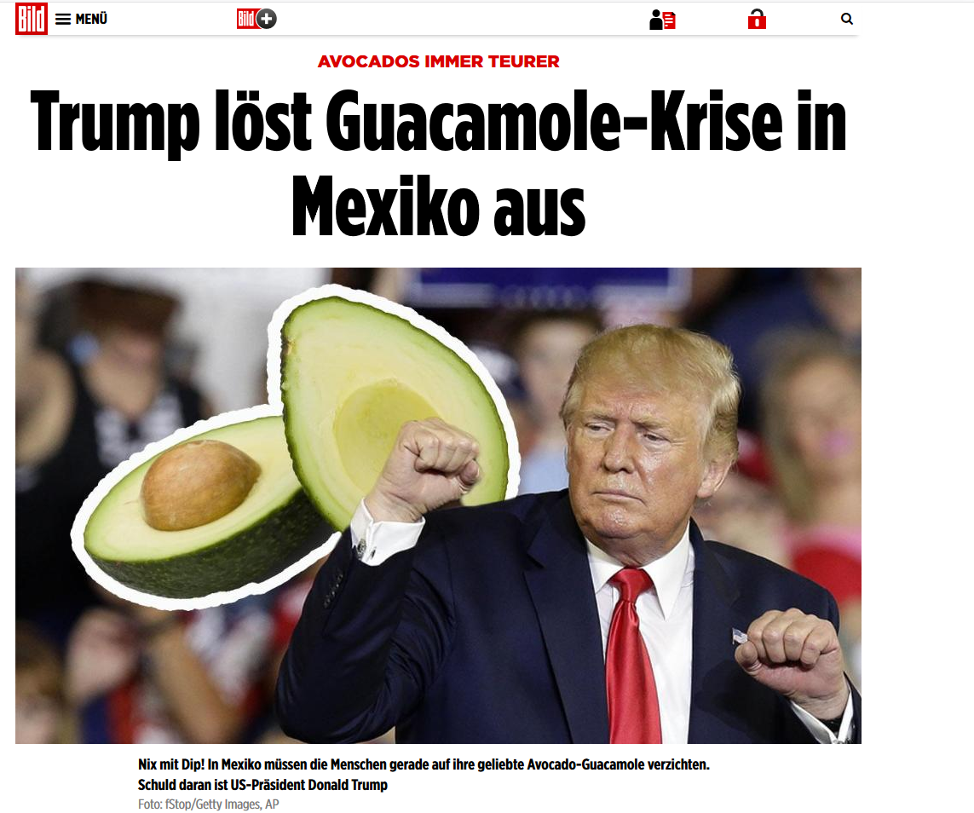
Motivation

Slide 3
NUllHYPOTHESE H₀
H₀: Der durchschnittliche Preis der Avocados in den USA hängt von der Stimmung von Donald Trumps Tweets ab
H₁: Der Preis hängt nicht von der Tweet-Stimmung ab
& Gegenhypothese H₁

Slide 4
Datenbasis
Trump Tweets
Avocado Preise
Datensätze
Zeitraum: 01.01.2014 – 31.12.2018
Anzahl: 22053
Bereinigt (ohne „echte“ Retweets): 21995
Datenpunkte
Verfügbar: source, text, created_at, retweet_count, favorite_count, is_retweet, id_str
Verwendet: text, created_at, (is_retweet)
Quelle: http://www.trumptwitterarchive.com/archive
Datensätze
Zeitraum: 04.01.2015 – 25.03.2018 (169 Wochen)
Anzahl: 18429 Datensätze
Datenpunkte
Verfügbar: index, Date, AveragePrice, Total Volume, 4046, 4225, 4770, Total Bags, Small Bags, Large Bags, XLarge Bags, type, year, region
Verwendet: Date, AveragePrice
Quelle: http://www.hassavocadoboard.com/retail/volume-and-price-data

Slide 5
Ein Blick in die Datensätze – TRUMP TWEETS (Auszug 04.01.2016)
source | text | created_aT | Retweet_count | favorite_count | is_retweet | id_str
Twitter for iPhone | MAKE AMERICA GREAT AGAIN! https://t.co/SULeDE2PYp | 04-01-2016 22:36:39 | 3866 | 11980 | FALSCH | 716031548382773000
Twitter Web Client | Can you believe that Ted Cruz who has been killing our country on trade for so long just put out a Wisconsin ad talking about trade? | 04-01-2016 21:52:14 | 5948 | 16101 | FALSCH | 716020373045842000
Twitter Web Client | We must build a great wall between Mexico and the United States! https://t.co/05SjuRJFbf | 04-01-2016 21:49:47 | 7324 | 16074 | FALSCH | 716019755682046000
Twitter for iPhone | My new radio ad airing today in Wisconsin! See you soon!#WIPrimary #Trump2016 https://t.co/iEbcYqyk3i | 04-01-2016 19:12:58 | 4850 | 11687 | FALSCH | 715980291672830000
Twitter Web Client | Does anybody like Lyin' Ted? https://t.co/h78ESEgEYg | 04-01-2016 18:45:18 | 3717 | 10143 | FALSCH | 715973328868086000
Twitter Web Client | For the 1st time in American history Americaâ€™s 16500 border patrol agents have issue a presidential primary endorsementâ€”me! Thank you. | 04-01-2016 14:25:17 | 12958 | 34797 | FALSCH | 715907894584197000
Twitter Web Client | The National Border Patrol Council (NBPC) said that our open border is the biggest physical &amp; economic threat facing the American people! | 04-01-2016 14:24:46 | 7154 | 19410 | FALSCH | 715907761926750000
Twitter for Android | The Club For Growth said in their ad that 465 delegates (Cruz) plus 143 delegates (Kasich) is more than my 739 delegates. Try again! | 04-01-2016 04:29:49 | 5142 | 15079 | FALSCH | 715758039836594000
Twitter for Android | The Club For Growthwhich asked me for $1000000 in an extortion attempt just put up a Wisconsin ad with incorrect math.What a dumb group! | 04-01-2016 04:23:25 | 5578 | 16461 | FALSCH | 715756428447859000
Twitter for iPhone | #MakeAmericaGreatAgain #Trump2016https://t.co/aANxirUJJD https://t.co/VlMynYN3sd | 04-01-2016 02:21:02 | 6208 | 15205 | FALSCH | 715725628465680000

Slide 6
Ein Blick in die Datensätze – AVOCADO PREISE (Auszug 03.01.2016)
# | Date | AveragePrice | Total Volume | 4046 | 4225 | 4770 | Total Bags | Small Bags | Large Bags | XLarge Bags | type | year | region
51 | 03.01.2016 | 103 | 14903815 | 93971 | 1397359 | 13235 | 823019 | 805643 | 17376 | 0 | conventional | 2016 | Albany
51 | 03.01.2016 | 105 | 44926347 | 35031616 | 3295806 | 39668 | 6559257 | 4367484 | 2190693 | 108 | conventional | 2016 | Atlanta
51 | 03.01.2016 | 111 | 81676046 | 5449178 | 58341806 | 2714733 | 15170329 | 14940843 | 229486 | 0 | conventional | 2016 | BaltimoreWashington
51 | 03.01.2016 | 77 | 10610695 | 438687 | 1027684 | 543166 | 4652975 | 4647608 | 170 | 3667 | conventional | 2016 | Boise
51 | 03.01.2016 | 101 | 61062203 | 511251 | 49247786 | 2118252 | 9184914 | 9157991 | 26923 | 0 | conventional | 2016 | Boston
51 | 03.01.2016 | 139 | 13062057 | 14866 | 5721068 | 9893 | 7182436 | 7182436 | 0 | 0 | conventional | 2016 | BuffaloRochester
51 | 03.01.2016 | 73 | 773043128 | 231517535 | 285610241 | 25726816 | 230188536 | 19504285 | 34085213 | 1060473 | conventional | 2016 | California
51 | 03.01.2016 | 96 | 20396188 | 4285688 | 8774901 | 3168242 | 4167357 | 3814436 | 352921 | 0 | conventional | 2016 | Charlotte
51 | 03.01.2016 | 93 | 100966715 | 7730131 | 65638669 | 16205424 | 11392491 | 8076955 | 2161536 | 115400 | conventional | 2016 | Chicago
51 | 03.01.2016 | 9 | 22253476 | 273097 | 14932789 | 1892491 | 5155099 | 1261338 | 2955002 | 938759 | conventional | 2016 | CincinnatiDayton

Slide 7
AVOCADO PREISE – Statistische Betrachtung
Statistische Merkmale
Preisspanne: 1,14€ - 1,87€
Niedrigster Preis (Datum): 1,14€ (KW5/2017)
Höchster Preis (Datum): 1,87€ (KW39/2017)
Höchster Anstieg (Prozent/Datum): +11,6% (KW10/2017)
Tiefster Fall (Prozent/Datum): -11,5% (KW5/2018)
Standardabweichung: 0,15
Median: 1,39€
Mittelwert: 1,41€

Slide 8
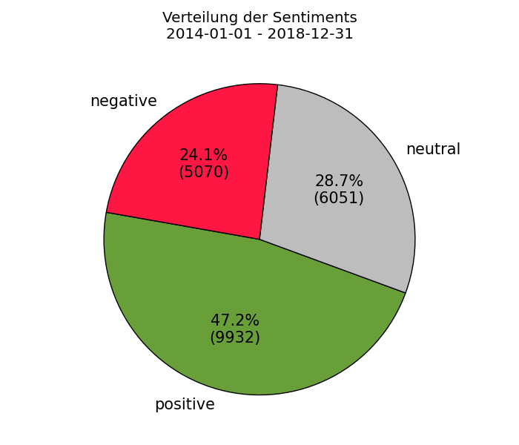
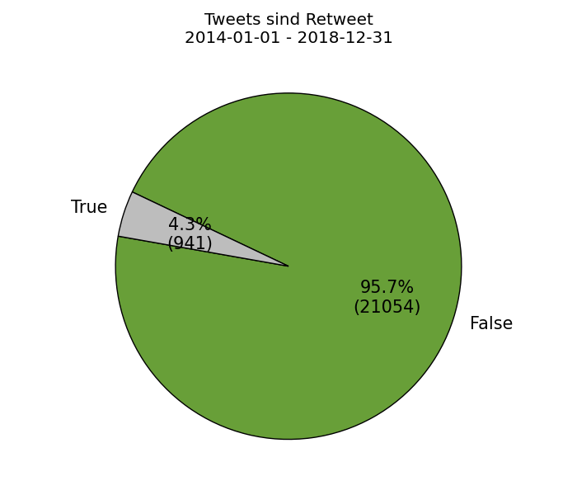
Trump Tweets – Statistische Betrachtung
Statistische Merkmale
Positive Tweets: 24,1% (5070)
Negative Tweets: 28,7% (6051)
Neutrale Tweets: 47,2% (9932)
„Eigene“ Tweets: 95,7% (21054)
Spanne: +12 (09.04.2018) bis -15 (01.06.2015)
Mittelwert: 0,41
Standardabweichung: 1,71

Slide 9
Zusammenfassung der Datensätze
Aus beiden Datensätzen wird nur der Zeitraum 04.01.2015 – 25.03.2018 verwendet (169 Wochen)
Die Sentiment Score wird als wöchentlicher Durchschnitt errechnet
Beide Werte werden normalisiert (0 – 1)

Slide 10
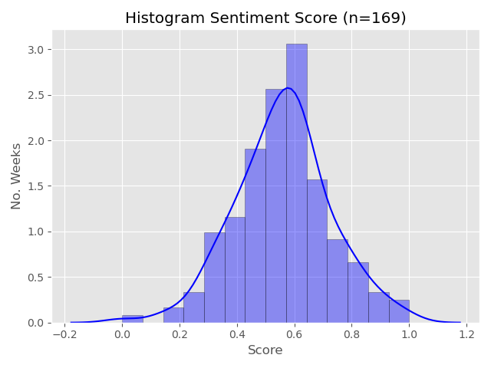
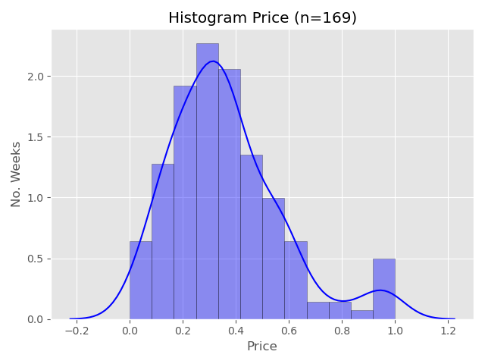
Verteilung (normalisiert)

Slide 11
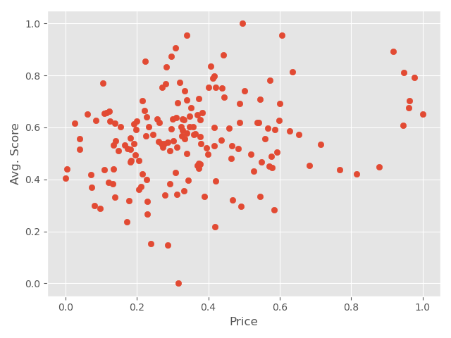
STATISTISCHE AUSWERTUNG – Grafisch

Slide 12
Korrelationen
Lineare Korrelation – Pearson
0,226 | p-Wert 0,00315
Rangkorrelation – Spearman
0,207 | p-Wert 0,00682

Slide 13
Fazit
Keine lineare Korrelation zw. Preis und der Tweet-Stimmung
Keine Rangkorrelation zw. Preis und Tweet-Stimmung
Beide p-Werte sind <5%
→ Die Nullhypothese wird damit abgelehnt
→ Es besteht kein Zusammenhang zw. der Tweet-Stimmung und den Avocado-Preisen in den USA
(ähnliches Ergebnis für „Sentiment Peak“ und „Anzahl Tweets“ errechnet, ebenfalls H₀ abgelehnt)

Slide 14
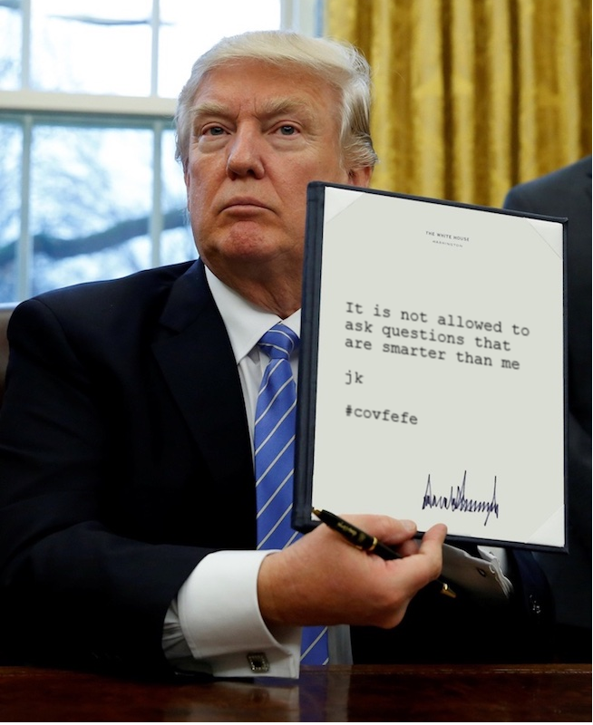
Vielen Dank für die Aufmerksamkeit
Quellen:
Avocados: http://www.hassavocadoboard.com/retail/volume-and-price-data
Trump Tweets: http://www.trumptwitterarchive.com/archive
Quellcode:
Github: https://github.com/primus852/WissenschaftlicheMethodik

